Slide 1
第三章 分析方法 第一节 基本分析方法

Slide 2
基本分析方法
本章介绍市场中常用的一些期货分析方法：
经济周期法
平衡表法
季节性分析法
成本利润分析法
持仓分析法
事件驱动分析法

Slide 3
经济周期分析方法
经济增长常表现出周期性的波动，准确判断宏观经济所处阶段是期货基本面分析的关键。每个经济周期大致可分为如下四个阶段：
繁荣——经济活动扩张或向上阶段
衰退——由繁荣专为萧条的过渡阶段
萧条——经济活动的收缩或向下阶段
复苏——由萧条转为繁荣的过渡阶段
一般来说，在宏观经济运行良好的条件下，因为投资和消费增加，需求增加，商品期货价格和股指期货价格会呈现不断攀升的趋势；
反之，在宏观经济运行恶化的背景下，投资和消费减少，社会总需求下降，商品期货和股指期货价格往往呈现出下滑的态势。

Slide 4
“美林投资时钟”理论
美林投资时钟理论按照经济增长与通胀的不同搭配，将经济周期划分为四个阶段：
1.“经济上行，通胀下行”构成复苏阶段，此阶段由于股票对经济的弹性更大，其相对债券和现金具备明显超额收益；
2.“经济上行，通胀上行”构成过热阶段，在此阶段，通胀上升增加了持有现金的机会成本，可能出台的加息政策降低了债券的吸引力，股票的配置价值相对较强，而商品则将明显走牛；
3.“经济下行，通胀上行”构成滞胀阶段，在滞胀阶段，现金收益率提高，持有现金最明智，经济下行对企业盈利的冲击将对股票构成负面影响，债券相对股票的收益率提高；
4.“经济下行，通胀下行”构成衰退阶段，在衰退阶段，通胀压力下降，货币政策趋松，债券表现最突出，随着经济即将见底的预期逐步形成，股票的吸引力逐步增强。

Slide 5
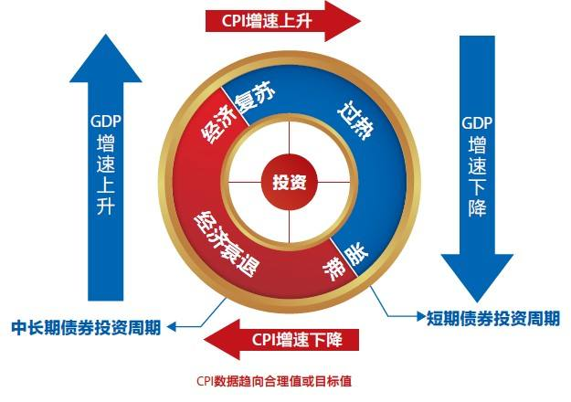
“美林投资时钟”理论

Slide 6
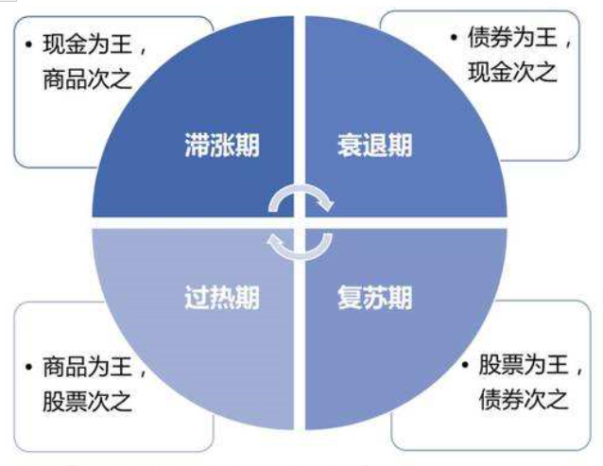
“美林投资时钟”理论

Slide 7
“美林投资时钟”理论
阶段 | GDP增长率 | 通胀率 | 各类资产收益比较
I 衰退 |  |  | 债券>现金>股票>大宗商品
II 复苏 |  |  | 股票>大宗商品>债券>现金
III 过热 |  |  | 大宗商品>股票>现金/债券
IV 滞胀 |  |  | 现金>大宗商品/债券>股票

Slide 8
“美林投资时钟”理论
我国市场为例 衰退期的各类资产表现
衰退期 | 2008年金融危机 | 2013~2014年经济下行期
债券（十年期国债为例） | 下行200bp | 下行120bp
商品（CRB指数为例） | 480→300 | 500→420
股市（上证指数为例） | 6124→1664点 | 最低跌至1849点

Slide 9
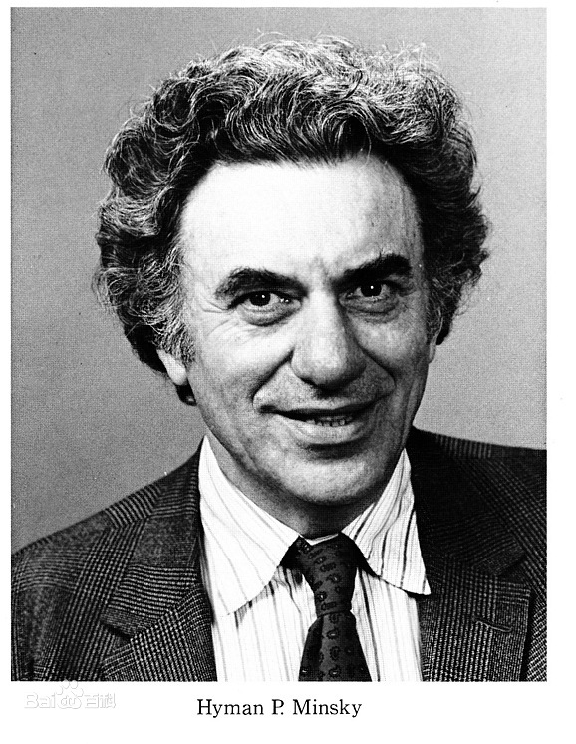
明斯基时刻
明斯基时刻（Minsky Moment）是指美国经济学家海曼·明斯基 （Hyman Minsky）所描述的时刻，即资产价格崩溃的时刻。
明斯基观点主要是经济长时期稳定可能导致债务增加、杠杆比率上升，进而从内部滋生爆发金融危机和陷入漫长去杠杆化周期的风险。
经济好的时候，投资者倾向于承担更多风险，随着经济向好的时间不断推移，投资者承受的风险水平越大，直到超过收支不平衡点而崩溃。这种投机资产促使放贷人尽快回收借出去的款项。“就像引导到资产价值崩溃时刻”。

Slide 10
经济周期分析方法应注意的问题
经济周期分析法有着长期性、趋势性较好的特点，对于国债、股市以及金融属性强的大宗商品长期趋势分析比较有帮助。
在应用该方法时，还需注意两个问题：
1.即使对所处经济周期判断正确，某标的商品的长期走势也如经济周期法所预测，但不应忽略短期、中期内将有幅度不小的波动。
2.因为近年来宏观经济环境以及商品影响因素的变化，经济周期法所示最佳资产配置常常失效，所以不可过分迷信经济周期方法。

Slide 11
平衡表法
对于商品供求关系的说明，最明朗的方法就是编制供需平衡表。
一些重要的大宗商品都有专业的统计研究机构，如官方的美国农业部，定期公布各种农产品的数据报告，非官方的国际橡胶研究组织，定期向会员提供全球橡胶的统计研究报告。
其中，供求平衡表（Balance Table）倍受市场关注。
平衡表分析非常重视供给与需求中各种成分的变动，以此预测价格变动的可能方向。对易于存储的大宗商品，供求平衡表能够反映出统计期末的结转库存，而库存数量对价格的确定关系很大。

Slide 12
美国农业部公布的美国国内大豆供需平衡表（单位：百万蒲式耳）
报告时间 | 期初 库存 | 产量 | 进口 | 国内 消费 | 出口 | 期末 库存 | 单产 | 库存 消费比（%） | 预估 种植 | 预估 收获
2017年1月 | 197 | 4307 | 25 | 2058 | 2050 | 420 | 52.1 | 10.2 | 83.4 | 82.7
2017年2月 | 197 | 4307 | 25 | 2058 | 2050 | 420 | 52.1 | 10.2 | 83.4 | 82.7
2017年3月 | 197 | 4307 | 25 | 2068 | 2025 | 435 | 52.1 | 10.6 | 83.4 | 82.7
2017年4月 | 197 | 4307 | 25 | 2058 | 2025 | 445 | 52.1 | 10.9 | 83.4 | 82.7
2017年5月 | 435 | 4255 | 25 | 2085 | 2150 | 480 | 48.0 | 11.3 | 89.5 | 88.6
2017年6月 | 450 | 4255 | 25 | 2085 | 2150 | 495 | 48.0 | 11.7 | 89.5 | 88.6
2017年7月 | 410 | 4260 | 25 | 2085 | 2150 | 460 | 48.0 | 10.9 | 89.5 | 88.7
2017年8月 | 370 | 4381 | 25 | 2076 | 2225 | 475 | 49.4 | 11.0 | 89.5 | 88.7
2017年9月 | 345 | 4431 | 25 | 2076 | 2250 | 475 | 49.9 | 11.0 | 89.5 | 88.7
2017年10月 | 301 | 4431 | 25 | 2076 | 2250 | 430 | 49.5 | 9.9 | 90.2 | 89.5
2017年11月 | 301 | 4425 | 25 | 2076 | 2250 | 425 | 49.5 | 9.8 | 90.2 | 89.5
2017年12月 | 301 | 4425 | 25 | 2081 | 2225 | 445 | 49.5 | 10.3 | 90.2 | 89.5

Slide 13
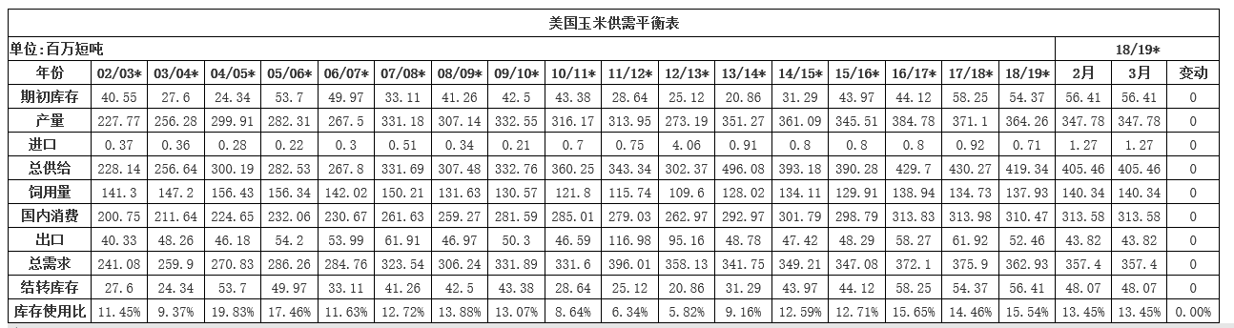
美国玉米供需平衡表

Slide 14
平衡表法
交易者最关心的是期末库存、库存消费比，以及这两者与上一年度及历史平均水平数值的比较：
期初库存=上期末库存
期末库存=总供应量-总使用量
库存消费比=期末库存/总使用量（包括国内消费和出口）
在其他的供需平衡表中，以下的数据也均有涉及：
产量=收获面积x平均单产
总供应量=期初库存+产量+进口量
总使用量=压榨量+出口量+种子用量+残余用量
国内消费=总使用量-出口量

Slide 15
季节性分析法
季节性分析法比较适合原油和农产品的分析，因为其季节的变动会产生规律性的变化，如在供应淡季或者消费旺季时价格高企，而在供应旺季或消费淡季时价格低落。这一现象是大宗商品的季节性波动规律。
季节性分析法最直接的就是绘制出价格运行走势图，按照月份或季节，分别寻找其价格运行背后的季节性逻辑背景，为展望市场运行和把握交易机会提供直观的方法。

Slide 16


季节性分析法案例：天然橡胶的季节性供需规律
橡胶树喜高温、高湿、静风和肥沃土壤，要求年平均温度26℃~27℃，在20℃~30℃范围内都能正常生长和产胶，不耐寒，在温度5℃以下即受冻害；要求年平均降水量1150~2500毫米，但不宜在低湿的地方栽植。
橡胶树适于土层深厚、肥沃而湿润、排水良好的酸性沙壤土生长。浅根性，枝条较脆弱，易受风寒并降低胶产量。
栽植6~8年即可割取胶液，实生树的经济寿命为35~40年，芽接树为15~20年，生长寿命约60年。

Slide 17
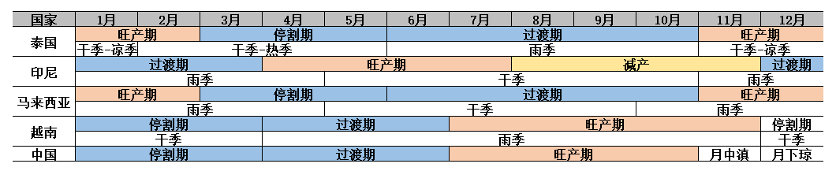
季节性分析法案例：天然橡胶的季节性供需规律
天然橡胶供给存在明显的周期性，这种周期性主要来源于橡胶树的开割及停割导致供给量的变化。在主产国未变及技术没有大的革新的前提下，季节性仍将影响天然橡胶供给的变化。
表 各国胶林季节特征

Slide 18
季节性分析法案例：天然橡胶的季节性供需规律
时间月份 | 季节特点 | 价格倾向
3、4月 | 新胶开始交割、供给增加 | 从年初高点回落
5月 | 出现交割低谷 | 价格小幅回升
6、7月 | 割胶的旺季，供大于求 | 价格出现下跌
8~10月 | 台风、热带风暴、持续雨天、干旱等 不利天气降低产量 | 价格上涨
11月 | 发生自然灾害的可能性逐渐降低 | 价格出现一定幅度回落
12月~来年1、2月 | 逐渐停止交割，下游厂商补库存维持生产需要 | 价格上涨

Slide 19
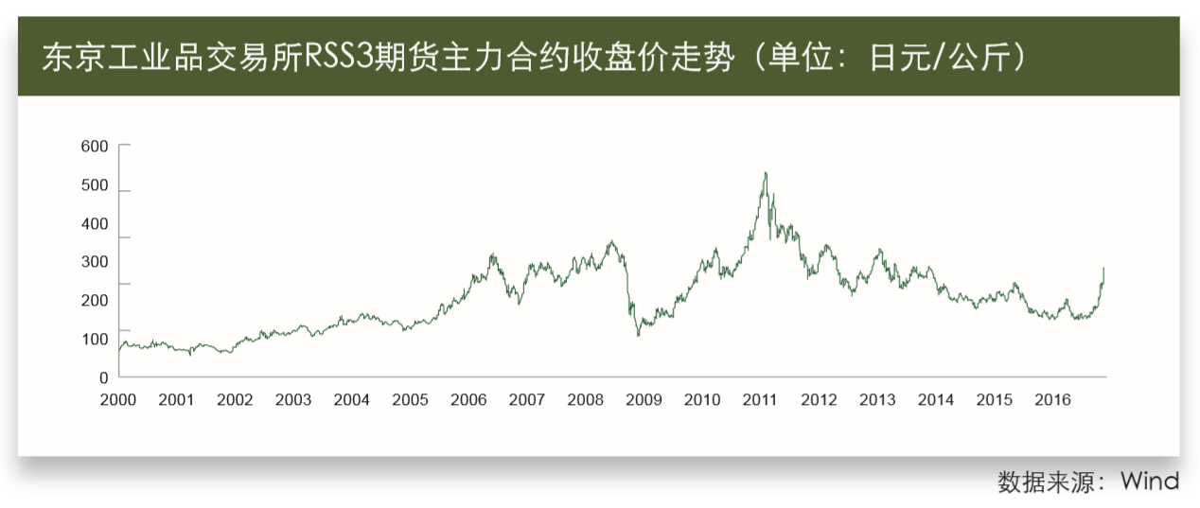
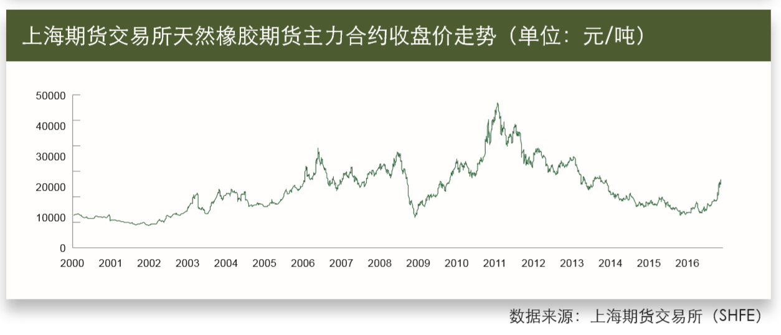
季节性分析法案例：天然橡胶的季节性供需规律

Slide 20
季节性分析法
除了直观的季节图表，还可以通过统计计算的方法对季节性做更精确的分析，主要是通过季节性的涨跌概率统计图表进行定量分析。
季节性统计图表一般包括上涨年数的百分比、平均涨跌幅等指标，投资者可以依据这些指标识别何时上涨（下跌）概率大以及何时涨（跌）势更强。

Slide 21
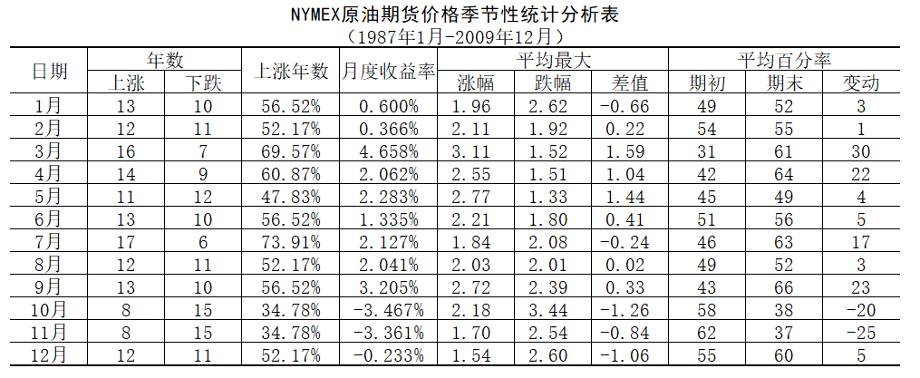
季节性分析法

Slide 22
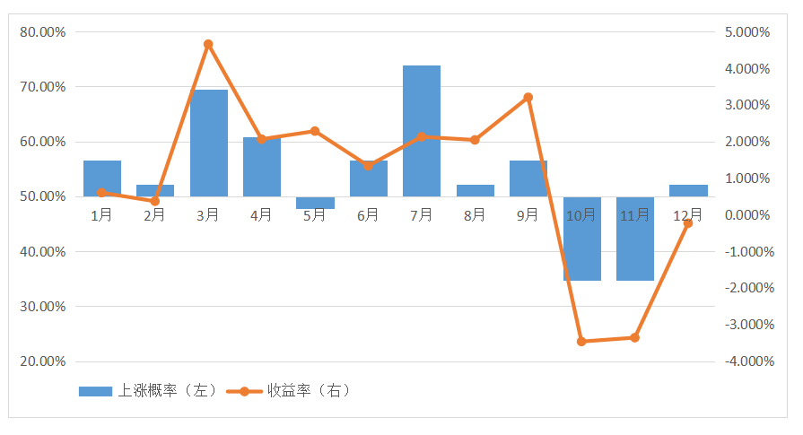
季节性分析法

Slide 23
季节性分析法
使用季节性分析法应注意的问题：
季节性分析法只适用于特定品种的特定阶段，并常常需要结合其他阶段性因素做出客观评估。如果出现特殊情况导致供求失衡，就会削弱原有的季节性规律。譬如，在通货膨胀严重时，即使在需求淡季，期货价格也会趋于上涨；而经济形势不好时，季节性上涨就会被冲淡，甚至出现下跌行情。
在实际应用中，切记过分依赖季节性分析法，而忽略其他基本面因素。

Slide 24
成本利润分析方法
成本理论分析法是期货分析的一种重要方法，特别是在进行期货价格区间判断的时候。
投资者可以把期货产品的生产线或对应企业的盈亏线作为确定价格运行区间或顶部的重要参考指标。
进行成本利润分析，不能把某一商品单独拿出来计算其成本利润，而是要充分考虑产业链的上下游、副产品价格、替代品价格和时间等一系列因素。

Slide 25
成本利润分析方法案例：大豆相关产品成本利润分析案例
1.大豆种植成本与利润
大豆种植成本主要由地租用成本，种子、化肥、农药成本和机械、人工成本等构成。
以2014年黑龙江大豆种植成本为例，大豆种植每公顷投入总成本8000元，每公顷产量1.9吨，相当于按照4600元/吨销售，理论收益为390元吨。
当大豆价格低于4210元/吨时，农民将面临亏损，因此仅从成本角度考虑，可以认为4210元/吨可能对国产大豆现货及期货价格是一个较强的成本支撑。

Slide 26
成本利润分析方法案例：大豆相关产品成本利润分析案例
2.大豆进口成本
我国大豆进口依存度较高，80%以上的大豆主要来自于进口。因此进口成本的估算显得十分重要。
进口成本的估算过程如下：
（1）到岸价格（美元/吨）=[CBOT期货价格（美分/蒲式耳）+到岸升贴水（美分/蒲式耳）]×0.36475
（2）到岸完税价（元/吨）=到岸价（美元/吨）×1.13（增值税）×1.03（进口关税）×美元兑人民币汇率+港杂费

Slide 27
成本利润分析方法案例：大豆相关产品成本利润分析案例
【例】2015年1月16日3月大豆CBOT期价在991美分/蒲式耳，到岸升贴水是147.48美分/蒲式耳，则到岸价格为415美元/吨；当日汇率为6.1881，,港杂费为150元/吨，则3月大豆到岸完税价为3139元吨。
考虑到运输时间，大豆实际到港时间可能在5月前后，这里估算的是未来进口的大豆成本。
估算未来进口的大豆成本可以帮助我们对期货盘面的套期保值利润做出判断。

Slide 28
成本利润分析方法案例：大豆相关产品成本利润分析案例
3.油厂大豆压榨利润及期货套期保值利润
油厂大豆现货压榨利润=豆粕出厂价×出粕率+豆油出厂价×出油率-进口大豆成本-压榨费用
大豆期货盘面套期保值利润=豆粕期价×出粕率+豆油期价×出油率-进口大豆成本-压榨费用
【例】以2015年1月16日3月巴西大豆估算的到岸完税价为3141元/吨，如前所述，这批大豆将在5月前后到港。而2015年1月16日大连豆粕5月期货价格为3060元/吨，豆油5月期货价格为5612元/吨，按照0.785的出粕率、0.185的出油率，用130元/吨的压榨费用来估算，5月盘面大豆期货压榨利润为169元/吨。一般，油厂在盘面压榨盈亏平衡或者盈利后卖出套期保值的意愿会增强。因此，当期货盘面出现压榨利润时，盘面的卖出压力可能开始增加。

Slide 29
成本利润分析方法案例：大豆相关产品成本利润分析案例
4.养殖成本利润
下游的终端产品利润也会对上游的原材料采购产生影响。
以豆粕的终端需求为例，如果生猪和禽类的养殖陷入亏损，则下游肉禽产品可能通过降低存栏来减少亏损，这就会减少对豆粕等饲料原料的采购需求，从而令豆粕等饲料原料价格承压。反之，当下游畜禽产品的利润较好时，养殖户又会增加补栏从而带动豆粕等原料的需求，提振其价格。

Slide 30
成本利润分析方法
成本利润分析方法应该注意的问题
（1）应用成本利润方法计算出来的价格，是一个动态价格，同时也会与现在的时点有所差异，其价格计算有一定的滞后性。
（2）在很多产品的生产过程中，会产生副产品或者可循环利用的产品。现实中很多企业（以黑色产业链和能源化工产业链居多）依靠副产品实现盈利，而主营产品则可以忍受一定程度的亏损。这时要做好成本利润分析，要进行深入的调研，把各个产品之间的关系和厂家意愿弄清楚。
（3）成本利润分析法有着科学性、参考价值较高的优点。但是，在现实中，期货价格易受当下时点节点的供求关系、资金炒作等因素影响而脱离成本利润区间。因此，在应用成本利润分析法是，还应注意结合其他基本面分析方法，不可过分依赖单一方法。

Slide 31
持仓分析法
持仓量研究一般是研究价格、持仓量和成交量三者之间关系，这种研究方法是传统经典的研究方法，有助于从整体上判断市场中的买卖意向。
持仓分析法主要是研究持仓的内部结构，即通过跟踪各会员多空持仓变化，分析市场主力买卖双方力量的对比变化，来预测市场运行方向。
一般而言，主力机构的持仓方向往往影响着价格的发展方向，这在国内市场尤为明显。

Slide 32
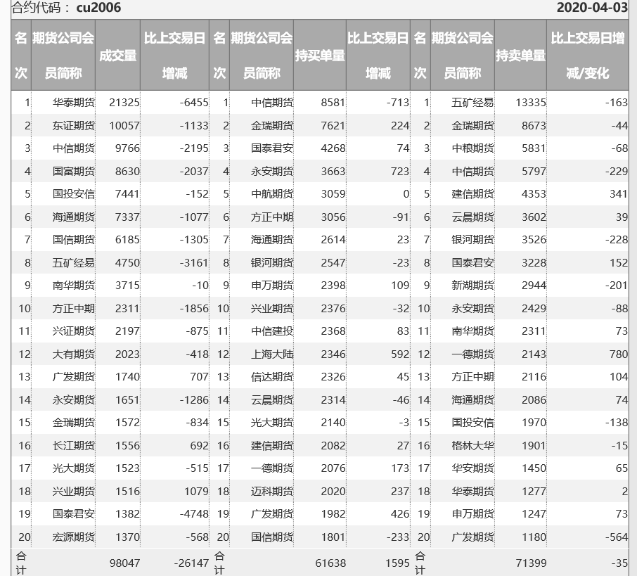
持仓分析法——国内交易所持仓分析
按照规定，国内期货交易所的任何合约的持仓数量达到一定数量时，交易所必须在每日收盘后将当日交易量和多空持仓量排名最前面的20名会员额度名单及数量予以公布。
左图以沪铜Cu2006合约，2020年4月3日的持仓情况为例。
主要有以下分析方法：
比较多空主要持仓量的大小。如果某合约前数名多方持仓数量远大于空方数量，说明该合约多单掌握在主力手中，空单则大多分布在散户手中；反之亦然。
观察某一品种或合约的多单（空单）是否集中在一个会员或几个会员手中，结合价格涨跌找到市场主力所在，即“区域”或“派系”会员。
跟踪某一品种主要席位的交易状况，持仓增减，从而确定主力进出场的动向。

Slide 33
持仓分析法——国内交易所持仓分析
铜的国内持仓会员席位常常有较为鲜明的投资特点，大多数是投机席位，比如江浙沪地区的某几家期货公司，主要集中在空头持仓排名上面，是影响铜价涨跌的主要资金力量，是持仓分析的重点。
而有现货背景的多体现出套期保值或内外套利的特征，这部分主要集中在多头席位，成为铜的多头主力，比如具有现货背景的几家期货公司，对短期价格变化影响有限。
还有一些日内成交量排名靠前但持仓量却并不突出，这部分主要是以日内操作为主的量化交易席位，对价格趋势的分析指导意义不大。
在持仓分析中，跟踪一些具有典型代表的会员持仓变化是非常必要的。

Slide 34
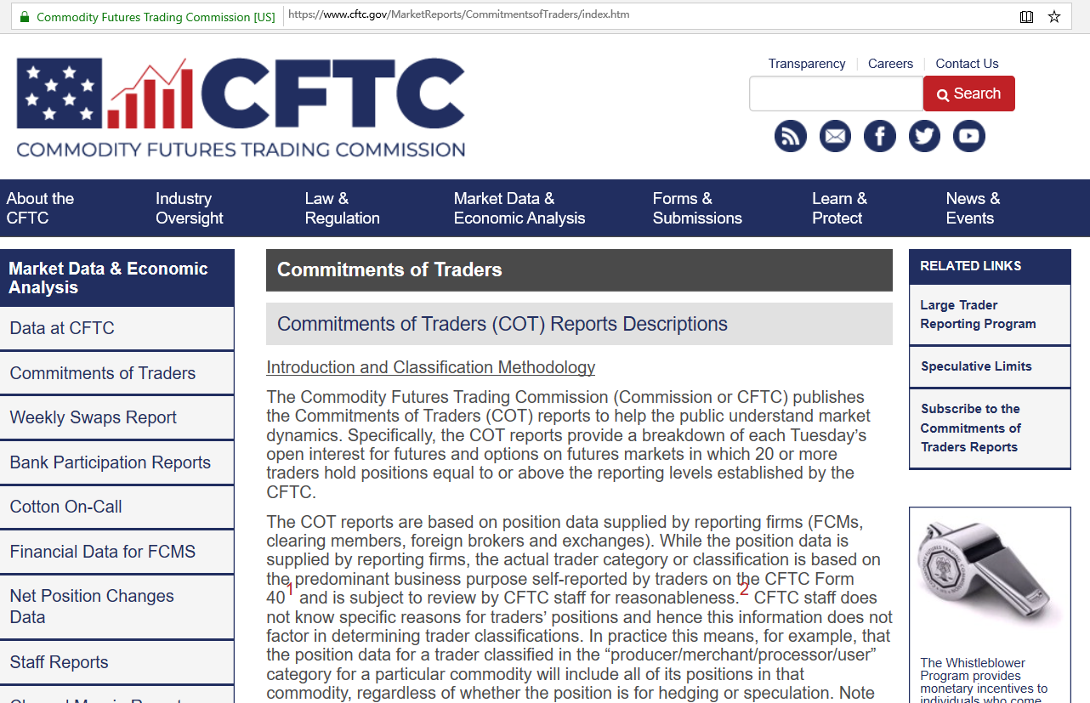
持仓分析法——美国CFTC持仓报告分析
美国商品交易委员会（CFTC）是监管期货和期权交易、促进市场免于虚假价格的权力部门，负责收集所有期货合约持仓构成数据，这个数据库的一部分会在美国商品交易委员会的持仓报告（Commitments of Traders Report）中公布给公众。
1995年以来，投资者能够在美国商品交易委员会的网站上免费查阅COT报告。

Slide 35
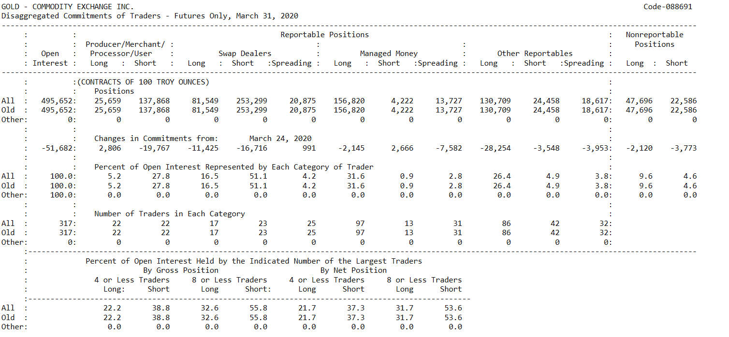
持仓分析法——美国CFTC持仓报告分析
生产商/贸易商/
加工企业/用户
持仓量
互换交易商（经纪商）
资产管理机构
其他

Slide 36
持仓分析法——美国CFTC持仓报告分析
交易头寸超过美国商品交易委员会规定水平的报告交易商持仓被分成商业持仓和非商业持仓。商业持仓指的就是生产商、贸易商、加工企业、用户这一类持仓，而非商业持仓包括互换交易商、资产管理机构以及其他投资者这三类。
商业持仓从事现货有关的业务，被普遍认为是套期保值者；而非商业持仓不涉及现货业务，被归为投机商，达到报告水平的投机商一般来自期货或者商品基金，因而也常被称为基金持仓。
非商业持仓是美国商品交易委员会持仓报告中最核心的内容，被市场视作影响行情的重要因素。
长期跟踪显示，大型对冲机构与大型投机商能够较好地预测价格，而小型交易者预测价格的效果最差。

Slide 37
持仓分析法——美国CFTC持仓报告分析
在关注美国商品交易委员会的持仓报告时应关注以下问题：
对商业头寸而言，更应关注净头寸的变化而不是持有多头还是空头。因为对商业机构而言，多还是空往往是由他们的商业角色决定的，通常不会改变他们的多空方向，只会根据价格对持有头寸做出相应的调整。
注意季节性因素的变化，尤其是农产品的变化，有时候商业交易者做的只是季节性套期保值。
持仓分析是从资金面的角度去看市场动向，对短期作用明显，对于长期走势还需结合基本分析等其他方法。尽管如此，持仓报告仍为投资者提供了一个市场轮廓，有其利用价值。

Slide 38
事件驱动分析法
影响期货价格变动的事件可以分为系统性因素事件和非系统性因素事件。
对于金融衍生品来说，系统性因素事件是影响其价格变动的主要原因。
对于商品期货来说，系统性因素事件会影响其估值；非系统性因素事件的影响，可以从最基本的供需层面来分析。例如，智利铜矿区域突发地震，事件一出，铜价大幅上扬。
需要注意的是，在事件分析中应拿公布的结果和预期值相比较。

Slide 39

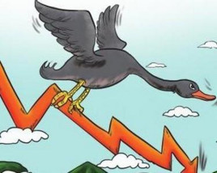
事件驱动分析法
黑天鹅事件：指极其罕见、难以预测、出乎人们意料的事件，通常会引起市场连锁负面反应甚至颠覆。
灰犀牛事件：指问题很大，早有预兆，但是没有给予足够的重视，结果导致了后果严重的问题或事件。

Slide 40
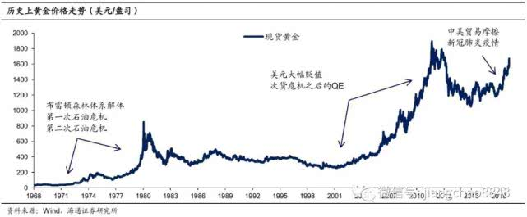
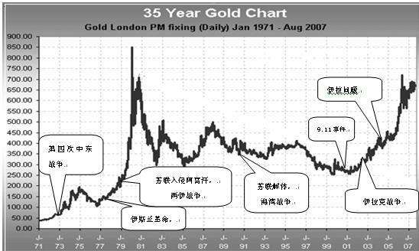
事件驱动分析法——战争对黄金价格的影响分析
战争或地缘政治的发生会引发市场避险情绪，黄金作为一种避险资产，在这些事件发生前后，金价会发生较大的变化。

Slide 41
事件驱动分析法——战争对黄金价格的影响分析
时间 | 事件 | 黄金表现
1979年 | 苏联入侵阿富汗 | 每日以30~50美元/盎司速度飙升，达到当时历史高点850美元/盎司。

Slide 42
事件驱动分析法——战争对黄金价格的影响分析
时间 | 事件 | 黄金表现
1990年 | 伊拉克入侵科威特 | 期间黄金上涨10美元/盎司。由370.65美元/盎司上升至380.70美元/盎司。
1991年 | 联合国沙漠风暴行动 | 战争前从389美元/盎司上涨至408美元/盎司，上涨19美元/盎司。 战后两个交易日内下跌28美元/盎司。

Slide 43
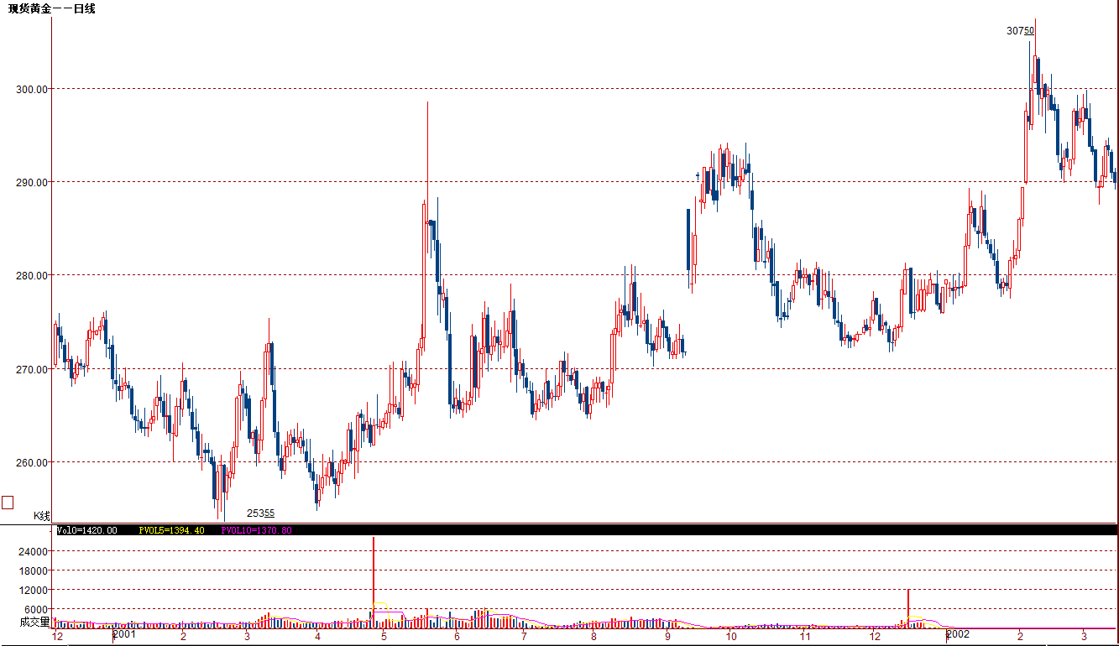
事件驱动分析法——战争对黄金价格的影响分析
时间 | 事件 | 黄金表现
2001年 | 阿富汗战争 | “9.11”事件当日，黄金价格从271美元/盎司急速冲高至290美元/盎司，随后高位震荡，未有明显上涨。 美国对阿富汗发动战争后，黄金价格并未出现上涨，随之而来的是持续一个多月的长足下跌，从293美元/盎司下跌至12月10日的271美元/盎司处得到支撑后开始上涨。

Slide 44
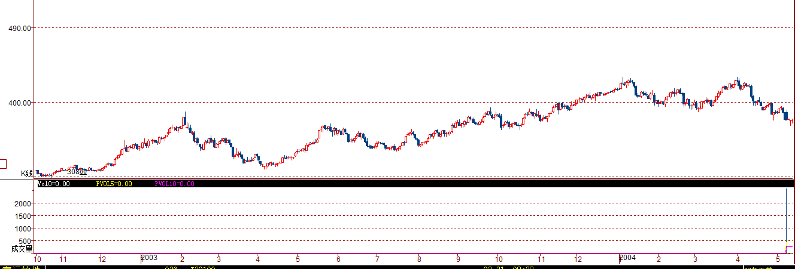
事件驱动分析法——战争对黄金价格的影响分析
时间 | 事件 | 黄金表现
2003年 | 伊拉克战争 | 战争开始前一个月，黄金价格大跌56美元/盎司，跌幅达14.76%，战争开始后直到结束，黄金下跌34美元/盎司，跌幅达9%。

Slide 45
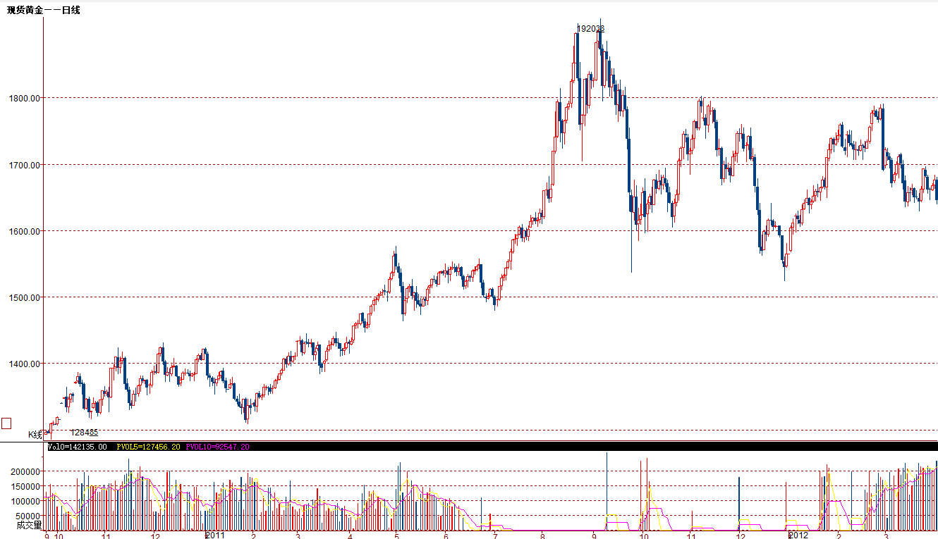
事件驱动分析法——战争对黄金价格的影响分析
时间 | 事件 | 黄金表现
2011年 | 利比亚战争 | 自战争前的2011年1月28日的低点1307.8美元/盎司，上涨至5月2日的1575美元/盎司，上涨267.2美元/盎司，涨幅高达18.79%。

Slide 46
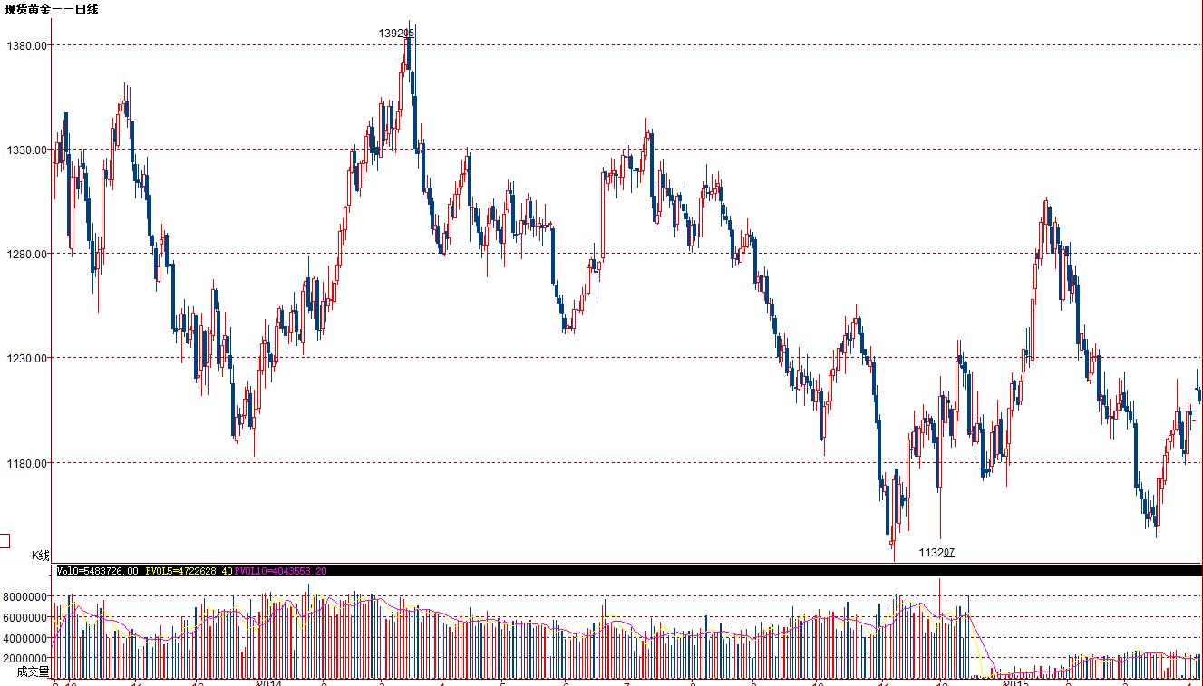
事件驱动分析法——战争对黄金价格的影响分析
时间 | 事件 | 黄金表现
2014年 | 乌克兰政治危机 | 乌克兰内部骚乱升级，2014年初从1200美元/盎司上涨至3月中旬的接近1400美元/盎司，上涨超15%，其后随着克里米亚公投之后，局势有所缓解，黄金价格回落至1300美元/盎司。

Slide 47
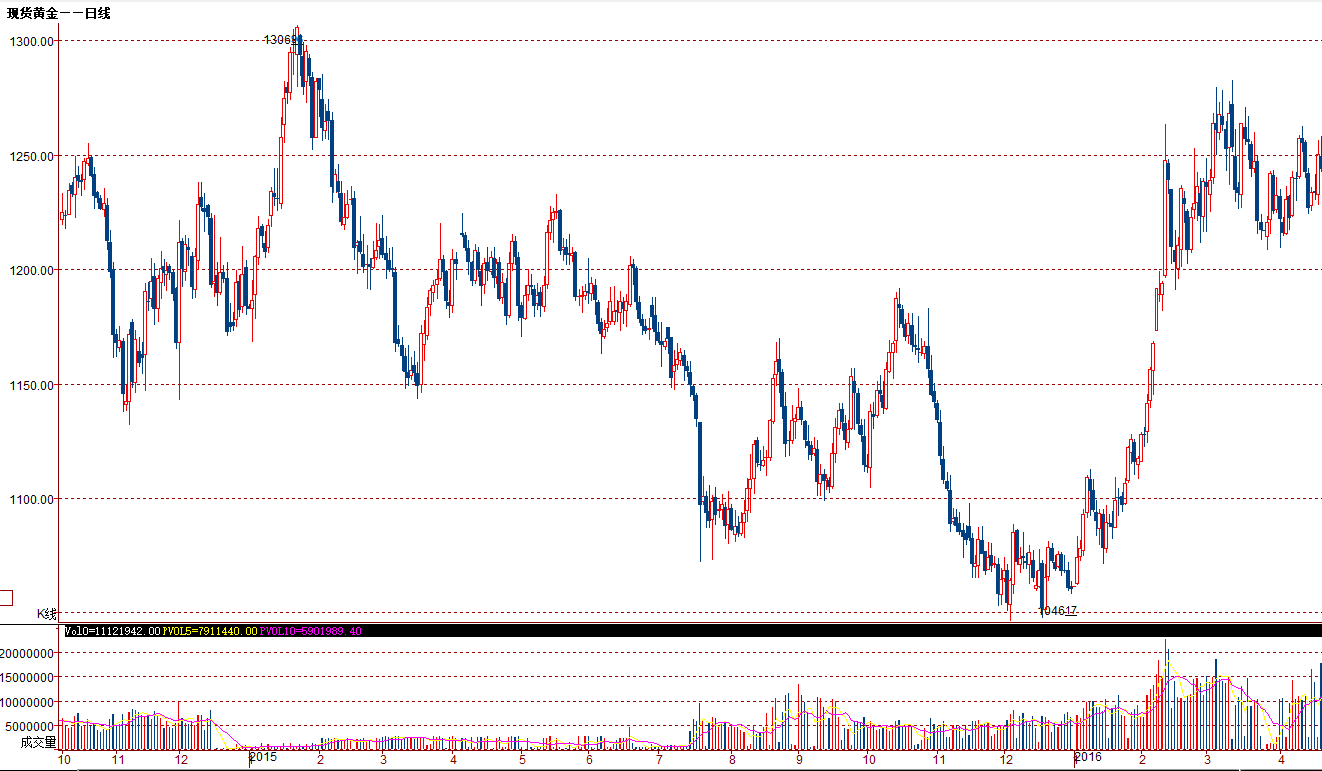
事件驱动分析法——战争对黄金价格的影响分析
时间 | 事件 | 黄金表现
2015年 | 也门战争 | 黄金价格从3月2日1232美元/盎司连续下跌至3月17日1143美元/盎司的低点。3~6月仍然处在底部区间震荡。7月初加速下跌至7月20日低点1071美元/盎司，并且在12月方才见大底部1047美元/盎司。

Slide 48
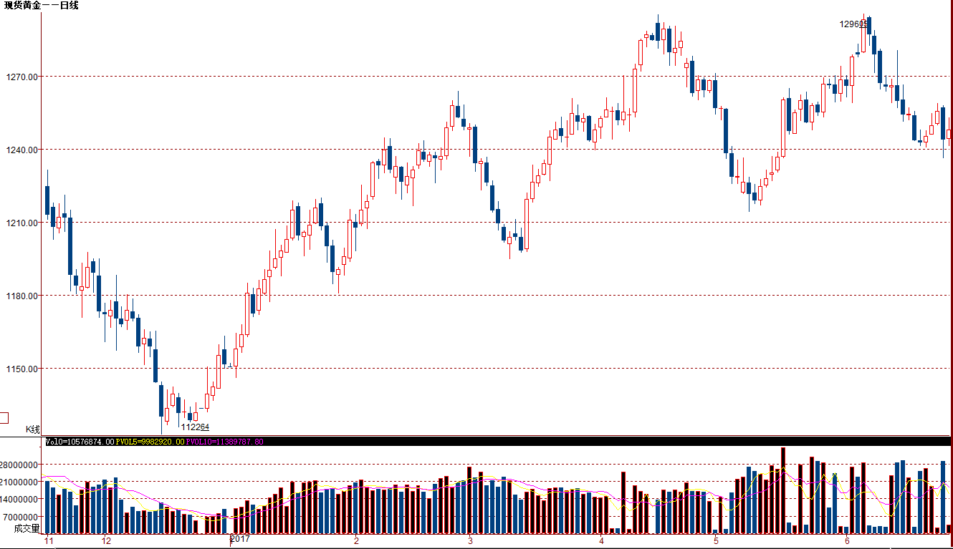
事件驱动分析法——战争对黄金价格的影响分析
时间 | 事件 | 黄金表现
2017年 | 叙利亚战争 | 黄金价格一度上涨接近2%，但风险情绪迅速回落，回吐涨幅。当日黄金开盘价为1252美元/盎司，最高上涨至1270美元/盎司，收盘于1254美元/盎司。

Slide 49
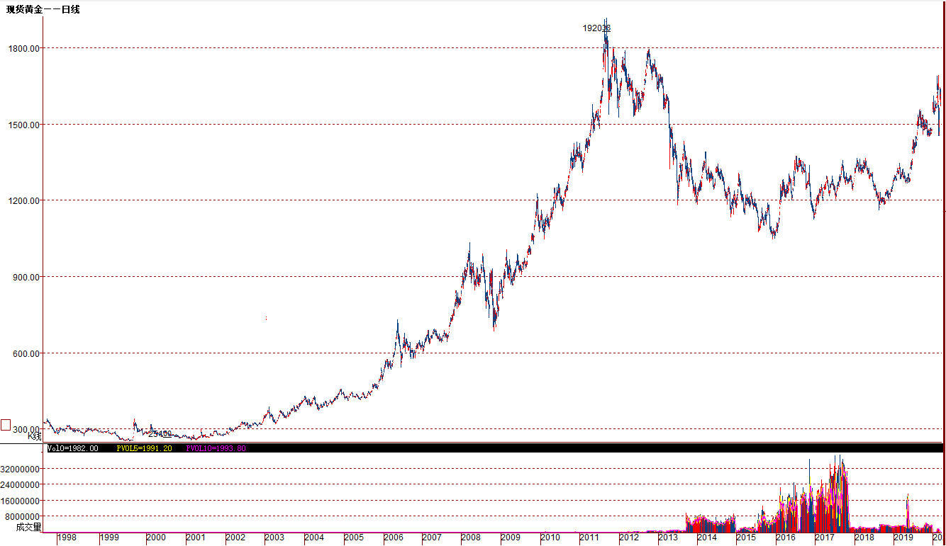
事件驱动分析法——战争对黄金价格的影响分析

Slide 50
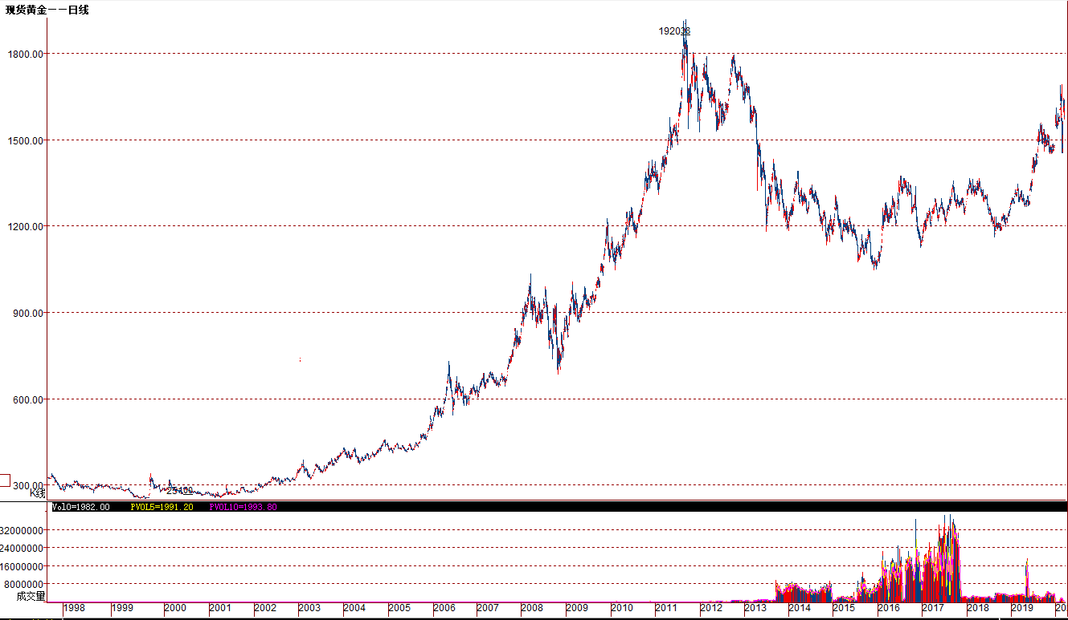
事件驱动分析法——战争对黄金价格的影响分析

Slide 51
事件驱动分析法——战争对黄金价格的影响分析
战争对黄金价格影响的特点：
在事件成为事实之前，预期主宰价格的波动。二战之后的战争都是局部性的战争，对世界的影响都局限在一定范围内，因此战争的溢价往往持续的时间不长。
战争的突发性越高，对黄金的影响也就越高。
战争的不确定性越大，对黄金市场的影响就越大。
战争对黄金价格的影响，还需要考虑具体的大的经济背景、黄金市场本身所处的周期，以及战争自身的发展状况。战争总是会对全球信用体系造成破坏，而且发动战争的国家需要更多的负债来承担战争经费，战败的国家需要更多的资金来重建，主权信用货币会因为战争出现持续贬值的情况，这对于黄金来说，才是真正升值的开始。

Slide 52
第三章 分析方法 第二节 计量分析方法

Slide 53
计量分析方法
在经济和金融分析中，计量分析是相对完整与成熟的定量分析方法，具体包括：
相关分析
回归分析
时间序列分析
波动率分析
定量分析一般遵循以下四个步骤：
模型设定
参数估计
模型检验
模型应用

Slide 54
相关关系分析
变量和变量之间通常存在三种关系：
确定的函数关系
相关关系：一个变量的取值不能由另外一个变量唯一确定，而是对应某种分布。
没有关系

Slide 55
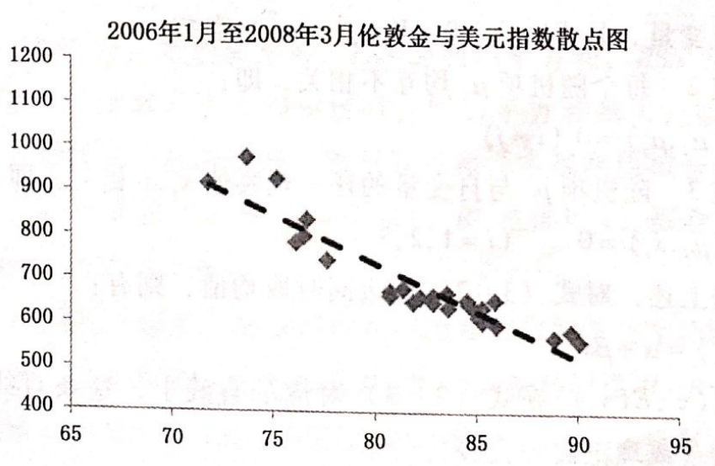
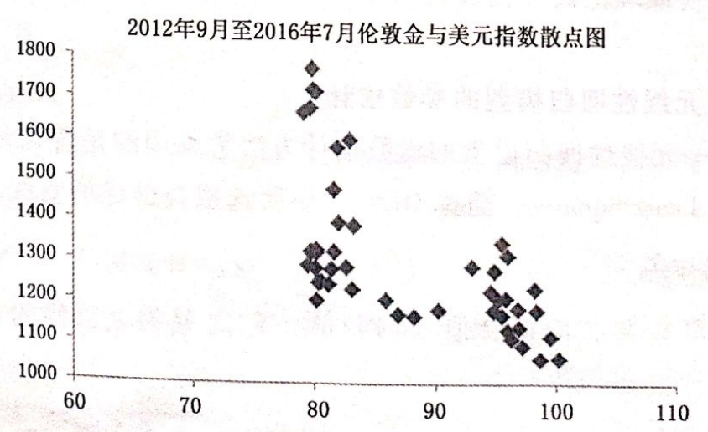
相关关系分析
分析两个变量之间的相关关系，通常可以通过观察变量之间的散点图和求相关系数来度量变量之间线性相关的程度。
相关系数：-0.93
相关系数：-0.63

Slide 56
相关关系分析
相关系数的计算公式为：
相关系数的分子为两个变量的“协方差”，分母为两个变量“标准差”的乘积。

Slide 57
相关关系分析
相关系数的取值范围是：[-1,1]
当r的绝对值接近于1时，表示两者之间的相关关系越强。当r的绝对值接近0时，表示两者之间的相关关系越弱。
当r>0时，表示两者之间存在正向相关关系；当r<0时，表示两者之间存在负向相关关系；
当r=0时，并不表示两者之间没有关系，而是两者之间不存在线性关系。

Slide 58
相关关系分析
对相关系数直观意义的解释:
如果两组数据是同向变动的：
则 与 倾向于同号，乘积为正值，求和之后为绝对值比较大的正值。
如果两组数据是反向变动的：
则 与 倾向于异号，乘积为负值，求和之后为绝对值比较大的负值。
如果两组数据没有明显的同向或反向变动关系：
则两者乘积时正时负，求和之后互相抵消，绝对值比较小。
协方差绝对值大，说明两组数据同向或反向变动的关系明显。

Slide 59
相关关系分析
对相关系数直观意义的解释:
协方差能够反应两个变量之间同向或反向变动的关联程度，但没有考虑到数值单位的影响，因此不能直接比较。
而相关系数在除以两个变量标准差之后，变成了一个介于[-1,1]之间的一个指标，是一个非常理想的指标。
两个随机变量的相关系数是两个随机变量间线性联系密切程度的度量，其绝对值越接近1，两个变量之间的线性关系越密切。

Slide 60
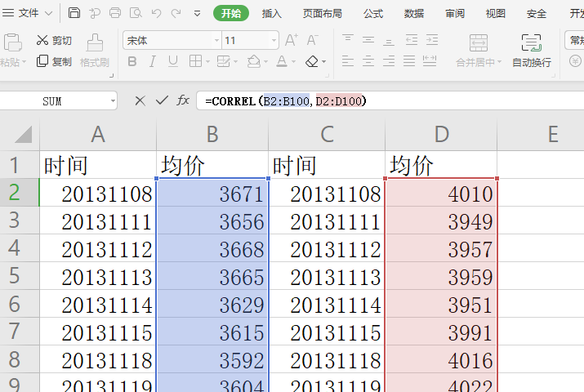
相关关系分析
相关系数可以在Excel中利用CORREL（第一组数据，第二组数据）函数求得。

Slide 61
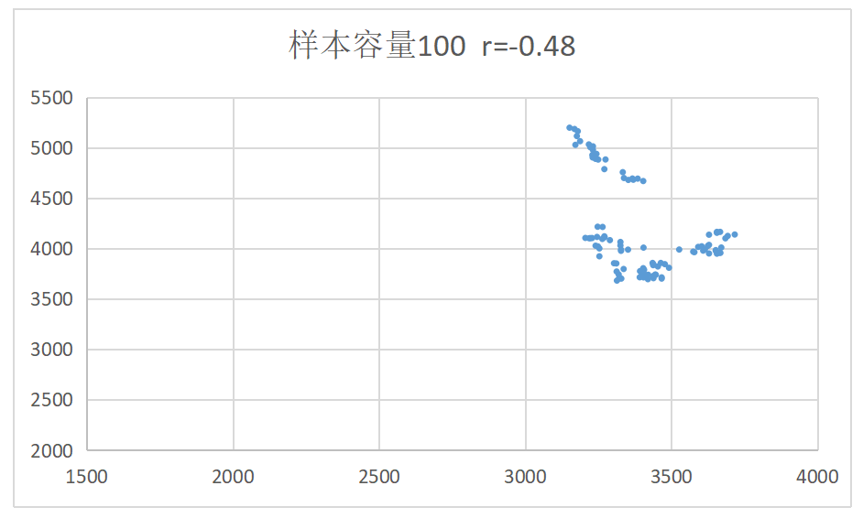
相关关系分析——鸡蛋与螺纹钢期货

Slide 62
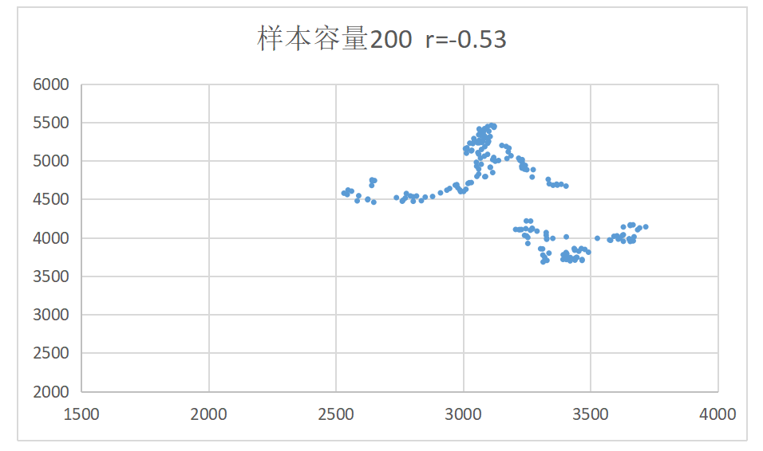
相关关系分析——鸡蛋与螺纹钢期货

Slide 63
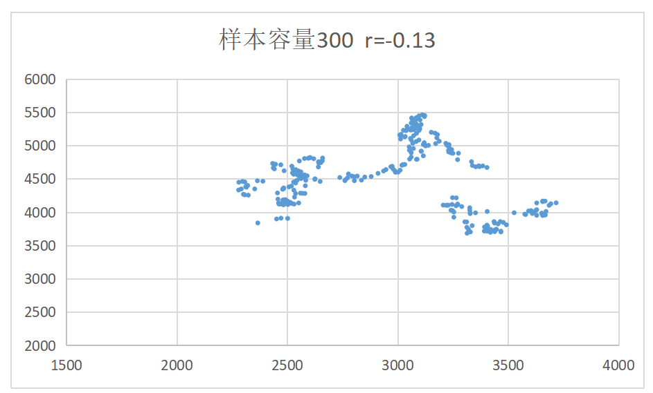
相关关系分析——鸡蛋与螺纹钢期货

Slide 64
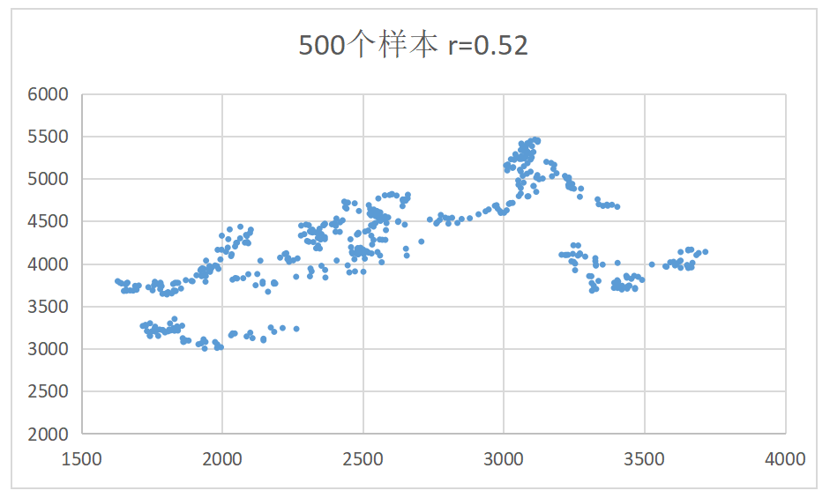
相关关系分析——鸡蛋与螺纹钢期货

Slide 65
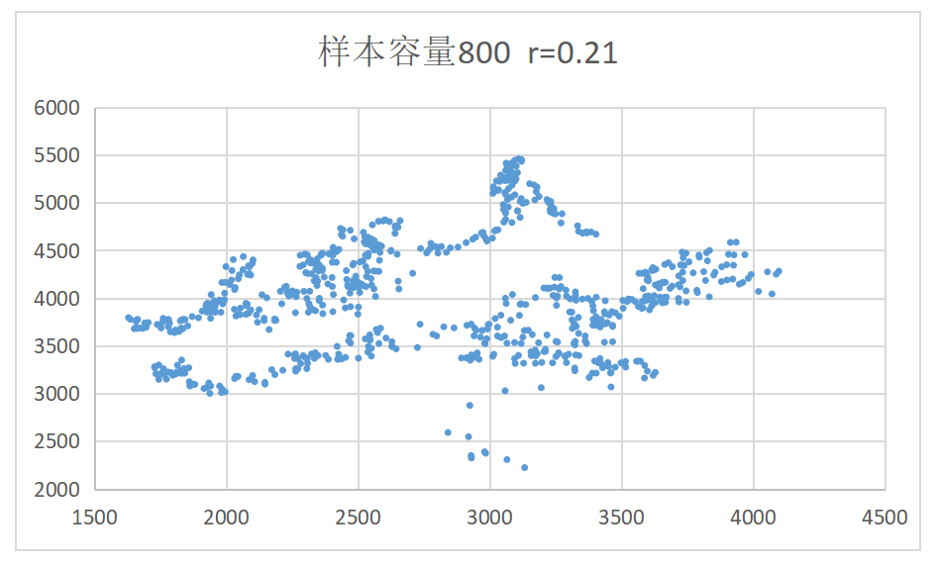
相关关系分析——鸡蛋与螺纹钢期货

Slide 66
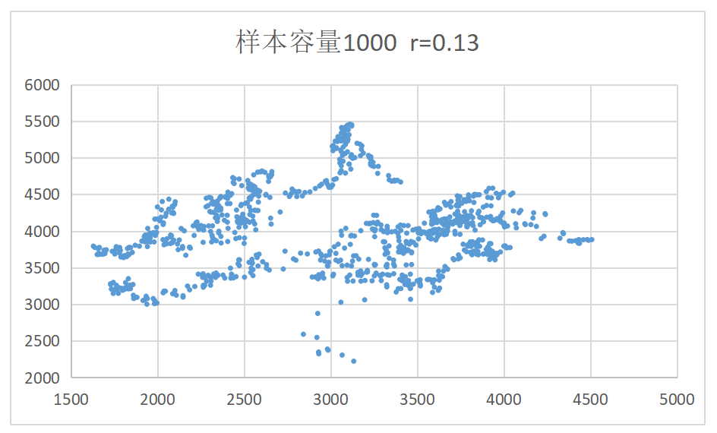
相关关系分析——鸡蛋与螺纹钢期货

Slide 67
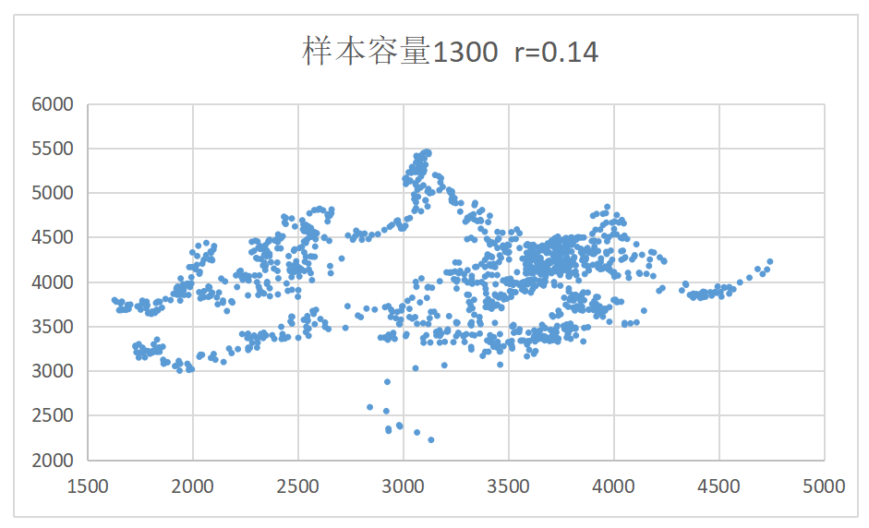
相关关系分析——鸡蛋与螺纹钢期货

Slide 68
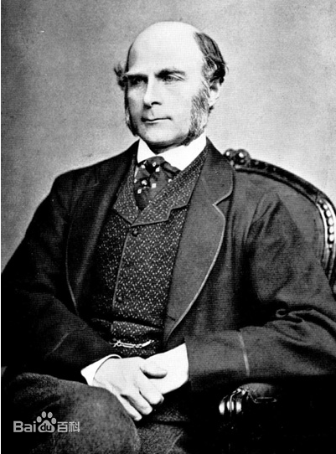
线性回归分析
“回归”一词最早来源于生物学，高尔顿(F. Galton)于1889年在研究人类身高的亲子关系时发现的生物数量性状的“回归现象”，即平均来说，子代的表型值比亲代更接近于群体的平均值。他在研究祖先与后代身高之间的关系时发现，身材较高的父母，他们的孩子也较高，但这些孩子的平均身高并没有他们的父母的平均身高高；身材较矮的父母，他们的孩子也较矮，但这些孩子的平均身高却比他们的父母的平均身高高。
高尔顿把这种后代的身高向中间值靠近的趋势称为“回归现象”亦称“高尔顿定律”

Slide 69
线性回归分析
回归分析在统计学上的解释：
回归分析是关于研究一个所谓的因变量对另一个或多个所谓解释变量的依赖关系，其用意在于通过后者（在重复抽样中）的已知或设定值，去估计和（或）预测前者的（总体）均值。
所谓“线性”是指因变量的条件期望值是解释变量的线性函数。

Slide 70
一元线性回归分析——基本假定
回归模型为：
其中，y_{i}称为因变量或被解释变量；
x_{i}称为自变量或解释变量；
μ_{i}是一个随机变量，称为随机（扰动）项；
α和β是两个常数，称为回归参数；
下标i表示变量的第i个观察值或随机项。

Slide 71
一元线性回归分析——基本假定
随机项μ_{i}满足如下基本假定：
假定1：每个μ_{i}（i=1,2,3，…，n）均为独立同分布，是服从正态分布的随机变量，且E(μ_{i})=0,D(μ_{i})=σ_{μ}²=常数。
假定2：每个随机项μ_{i}均互不相关，即Cov（μ_{i，}μ_{j}）=0 （i≠j）。
假定3：随机项μ_{i}与自变量的任一观察值x_{i}不相关，即 Cov（μ_{i，}x_{i}）=0 （i=1,2,3，…，n）
根据上述假定，对模型 两边同时取均值，则有：

Slide 72
一元线性回归分析——参数估计
关于一元线性回归模型的参数估计最常采用的是普通最小二乘法（Ordinary Least Squares，OLS）。设所选拟合最优的直线方程为：
字母上面的三角符号表示估计值的意思。

Slide 73
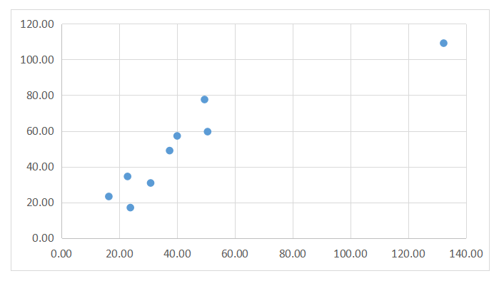
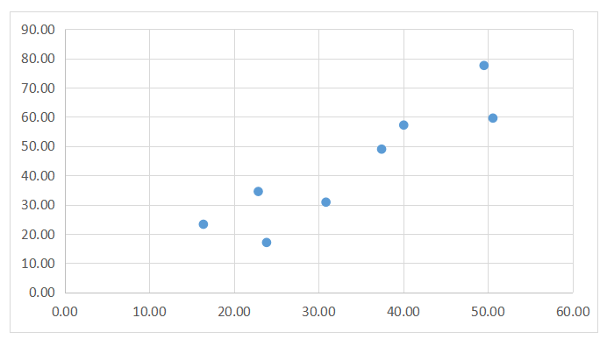
一元线性回归分析——参数估计
例：已知方正证券年营业收入和上证指数年度成绩金额，假设这组数据满足一元线性回归模式，试建立一元线性回归方程。
相关系数：0.909
去掉2015年后的相关系数：0.909

Slide 74
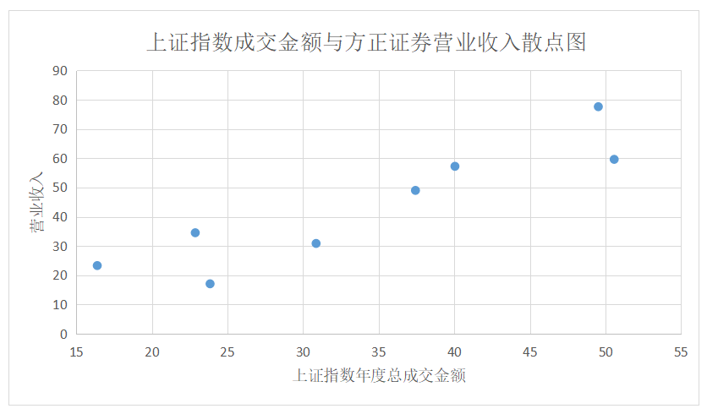
一元线性回归分析——参数估计
最小二乘法寻找的直线，要求使 达到最小值，即残差平方和达到最小值。

Slide 75
一元线性回归分析——参数估计
可以证明，方程 取得最小值的充要条件是：
解此方程组，即可求得两个回归参数的值。

Slide 76
一元线性回归分析——参数估计
解方程组得：

Slide 77
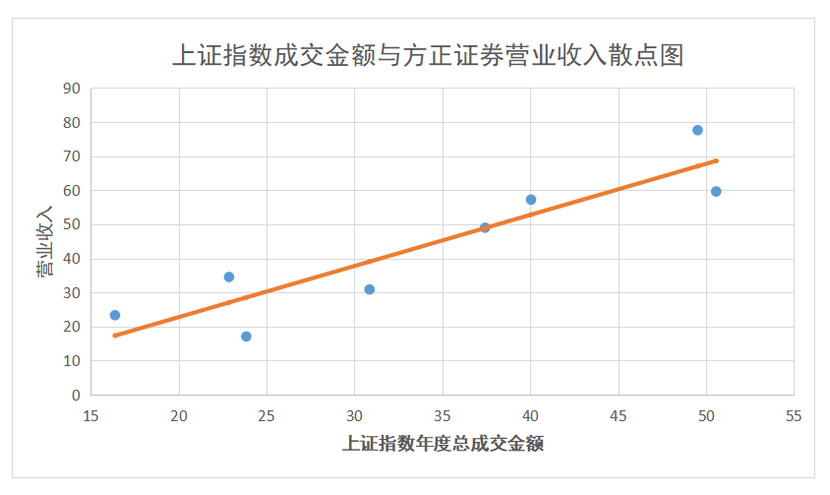
一元线性回归分析——参数估计

Slide 78
一元线性回归分析——模型检验
1.拟合优度
其中，TSS为总离差平方和（Total Sum of Squares）
ESS为可解释平方和（Explained Sum of Squares）或称回归平方和
RSS为残差平方和（Residual Sum of Squares）
R²称为决定系数（Coefficient of Determination）、可决系数或拟合优度
R²的取值范围为：0≤R²≤1，R²的值越接近1，拟合效果越好，越接近0，拟合效果越差。

Slide 79
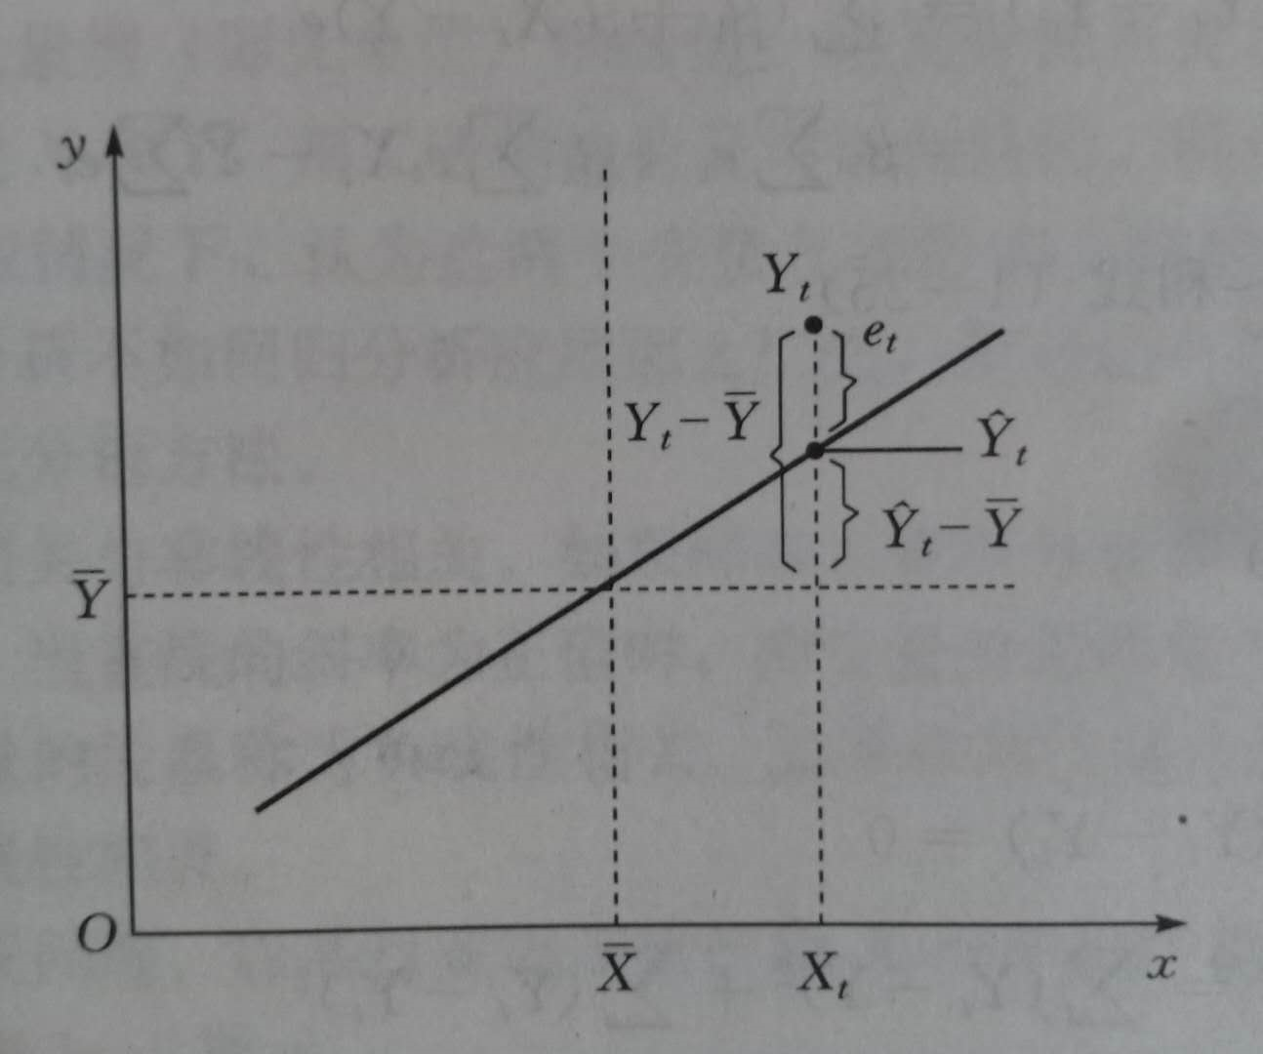
一元线性回归分析——模型检验
在拟合优度指标中，把被解释变量的总偏差分解成相应的可解释偏差（回归偏差）和残差（随机偏差）两部分之和。这个指标反映了被解释变量的变化在多大程度上可以由解释变量的变动来解释。
图 被解释变量偏差的分解

Slide 80
一元线性回归分析——模型检验
经计算，案例中的回归方程拟合优度：
R²=0.837
说明回归模型整体上对样本数据拟合效果较好。
也可以理解为市场成交金额的变动解释了方正证券营业收入变动的83.7%。

Slide 81
一元线性回归分析——模型检验
2.t检验法
对于一元线性回归模型而言，通常最关心的是x_{i}是否可以解释y_{i}的变化，因此需要检验β=0的概率区间。
当样本容量较小时，要用t分布检验法。
第一步，提出假设
H₀：β=0，H₁： β≠0
第二步，构造t统计量，t服从自由度为n-2的t分布
第三步，给定显著性水平α，查自由度为n-2的t分布表，得临界值t_{α/2}(n-2)。
第四步，根据决策准则，如果|t|＞t_{α/2}(n-2)，则拒绝H₀：β=0的原假设，接受备择假设H₁： β≠0，表明回归模型中自变量x对因变量y产生显著的影响；否则不拒绝H₀：β=0的原假设，认为回归模型中自变量x对因变量y的影响不显著。

Slide 82
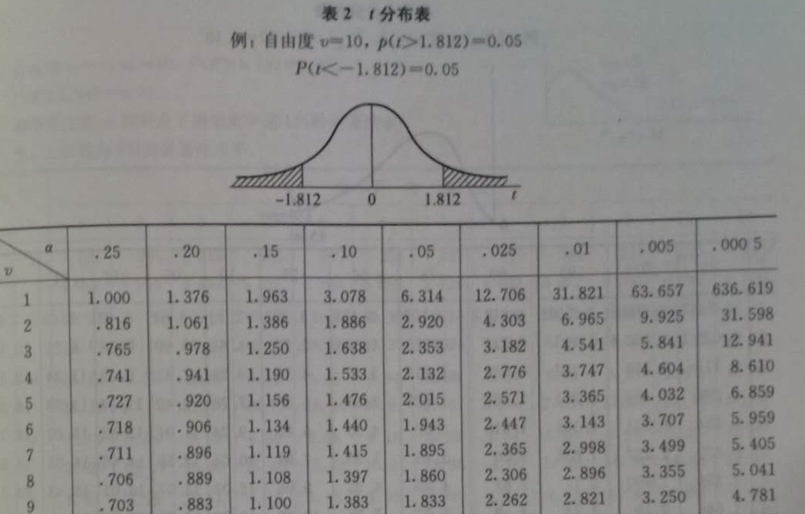
一元线性回归分析——模型检验
依然以方正证券的案例为例，计算t值：
在显著性水平为5%下，查自由度（8-2）=6、
α=0.025的t分布表，得2.447。
|t|=2.241＜2.447，
说明模型的β值无法在5%的显著性水平下检验通过。
将显著性水平放大到10%时，可以检验通过。
这表明真实的β=0，而我们计算出β=1.5的概率介于2.5%~5%之间。

Slide 83
一元线性回归分析——模型应用
1.点预测
利用回归方程 ，将i外推至某个预测期f，将x_{f}代入方程，即得到y_{f}的预测值。
例如已知2019年上证指数总成交金额为54.21万亿元，可以得到方正证券2019年营业收入的预测值

Slide 84
一元线性回归分析——模型应用
2.区间预测
预测期平均值E（y_{f}|x_{f}）的置信度为1-α的置信区间：
其中，
经计算，方正证券2019年营业收入预测平均值置信度为95%的置信区间为58.34~89.80亿元，
置信度为70%的置信区间为66.91~81.23亿元。

Slide 85
一元线性回归分析——模型应用
2.区间预测
y_{f}的真实值的预测区间为：
其中，
经计算，方正证券2019年营业收入真实值置信度为70%的置信区间为61.63~86.51亿元。

Slide 86
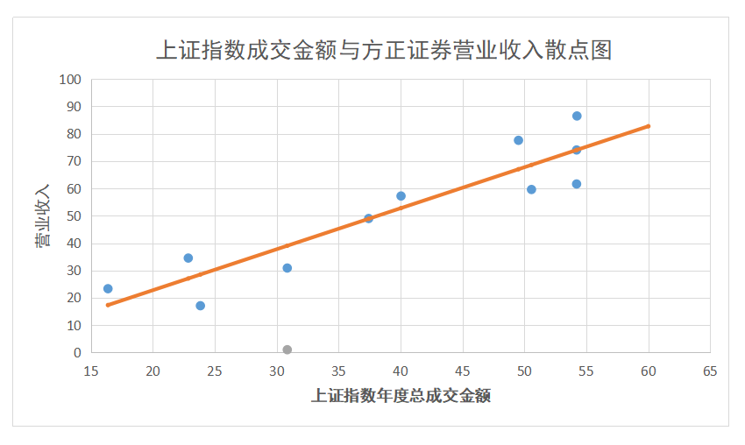
一元线性回归分析——模型应用
61.63~86.51
结论：方正证券2019年营业收入在上证指数总成交金额为54.21万亿元的条件下，
置信度为70%的置信区间为61.63~86.51亿元。

Slide 87
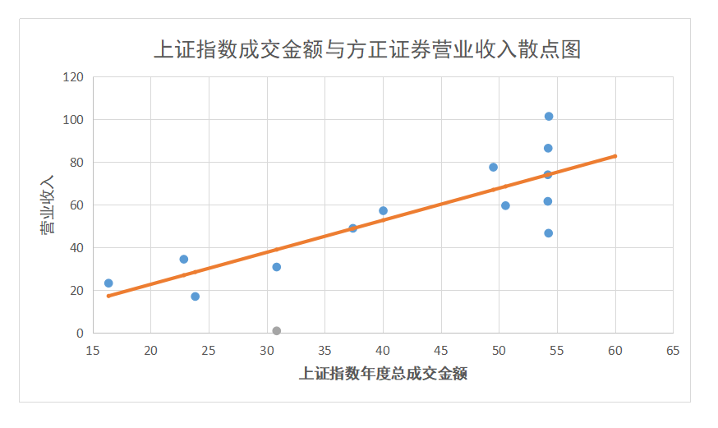
一元线性回归分析——模型应用
46.72~101.42 95%置信度
61.63~86.51 70%置信度
置信区间越宽，价格的预测区间也越宽，考虑到这个案例的性质，不需要特别高的置信度。

